Slide 1
Стажировки в Стамбуле

Slide 2

Стамбул – крупнейший город в Турции

Slide 3
Клиническая больница Bezmialem Vakıf Üniversitesi Hastanesi
Отделение боли
Отделение анестезиологии и реанимации
Отделение нейрохирургии
Отделение сердечно-сосудистой хирургии
Отделение кардиологии
Отделение дерматологии
Отделение диабетологии
Отделение эндокринологии
Отделение эндодонтии
Отделение семейной медицины
Отделение общей хирургии
Отделение онкогинекологии
Отделение акушерства и гинекологии
Отделение гериатрии
Отделение гематологии
Отделение инфекционных заболеваний
Отделение внутренних болезней
Отделение интервенционной кардиологии
Отделение медицинской генетики

Slide 4
Клиническая больница Bezmialem Vakıf Üniversitesi Hastanesi
Отделение химиотерапии
Отделение неонатологии
Отделение неврологии
Отделение нефрологии
Отделение нутрициологии
Отделение офтальмологии
Отделение челюстно-лицевой радиологии
Отделение челюстно-лицевой хирургии
Отделение ортодонтии
Отделение травматологии и ортопедии
Отделение оториноларингологии
Отделение ортопедии (стоматологическое)
Отделение парадонтологии
Отделение пластической и реконструктивной хирургии
Отделение психиатрии
Весь спектр отделений патологий детского возраста, в том числе детская стоматология
Отделение психиатрии
Отделение спортивной медицины
Отделение торакальной хирургии
Отделение урологии

Slide 5
Кто может участвовать
Студенты после 3 курса (лечебный, педиатрический, стоматологический факультеты)
Требования:
Английский или турецкий языки не ниже уровня intermediate
Оценочный лист (успеваемость за крайний год обучения) и справка об обучении из образовательного учреждения переведенные на английский и заверенные нотариусом
Скан паспорта
Резюме на английском языке
Вакцинация от Covid-19

Slide 6
Ординаторы и врачи
Требования:
Английский или турецкий языки не ниже уровня intermediate
письмо от заведующего отделением или руководителя клиники, где работает курсант на имя администрации больницы с просьбой принять на стажировку курсанта – на английском языке
Нотариально заверенный перевод диплома на турецкий язык.
Скан паспорта
Резюме на английском языке
Вакцинация от Covid-19

Slide 7
Срок подачи документов: минимум 6 недель
Продолжительность стажировки 2 недели или 4 недели
Стажировки доступны круглый год
Стоимость стажировки без проживания и питания
2 недели – 1200 долларов США
4 недели - 1600 долларов США
Стоимость стажировки с проживанием и завтраками
2 недели - 1700 долларов США
4 недели – 2400 долларов США

Slide 8
Что включено
Без проживания
Стажировка
Трансфер в Стамбуле
Сертификат
Наша работа с Вами 24/7
С проживанием
Стажировка
Трансфер в Стамбуле
Проживание в общежитии
Завтрак
Сертификат
Наша работа с Вами 24/7

Slide 9
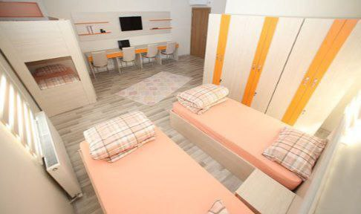
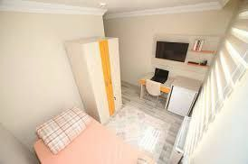
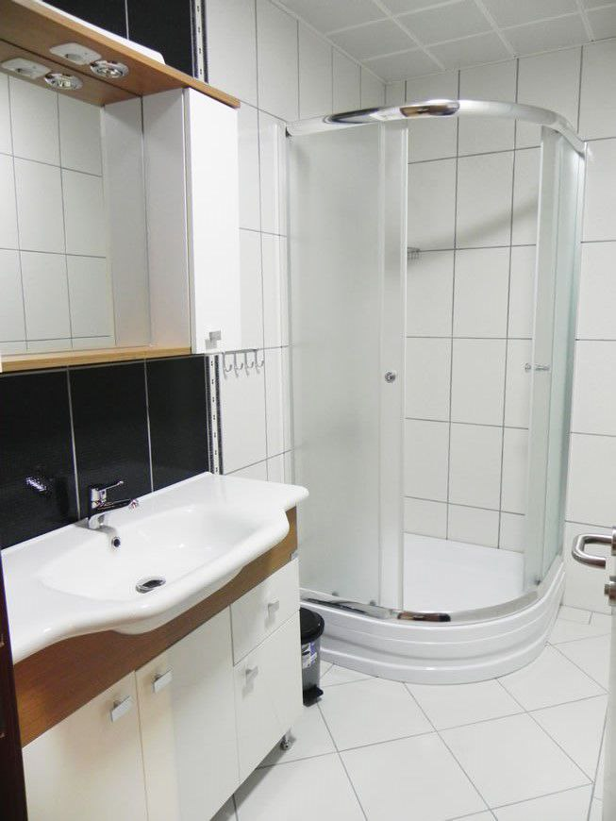
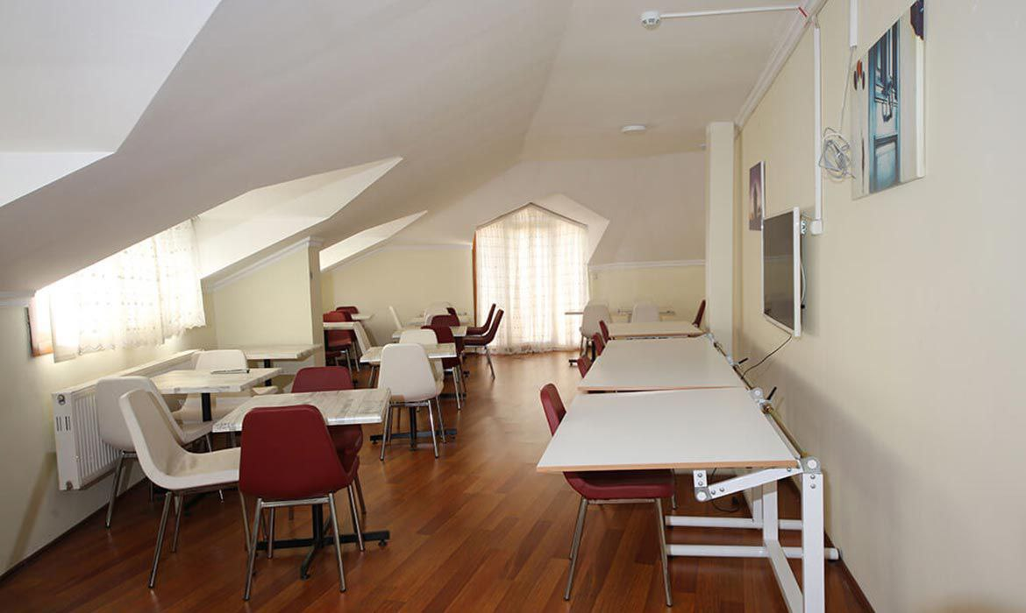
Типичное общежитие в Стамбуле

Slide 10
БЛАГОДАРИМ ЗА ВНИМАНИЕ!

